Slide 1
Python
编程
流程控制、函数

Slide 2
上章回顾
Javascript概念
变量
数据类型
运算符

Slide 3
本章重点
表达式
运算符
流程控制

Slide 4
1 流程控制
在任何一门程序设计语言中，都需要支持满足程序结构 化所需要的三种流程控制:
顺序控制
分支控制（条件控制）
循环控制
顺序控制：在程序流程控制中，最基本的就是顺序控制。程序会按照自上而下的顺序执行。

Slide 5
1.1 分支控制语句
if 语句
switch语句

Slide 6
1.1.1 if语句
多分支
if (条件表达式1)
{
代码段(条件1成立时执行)
} else if (条件表达式2)
{
代码段(条件2成立时执行)
} else
{
代码段(所有条件不成立时执行)}
单分支
if (条件表达式)
{
代码段(条件成立时执行)
}
双分支
if (条件表达式)
{
代码段(条件成立时执行)
}else {
代码段(条件不成立时执行)
}
var myage = 18;
if(myage>=18) {
document.write("你是成年人。");
} else {
document.write("你是未成年人");
}

Slide 7
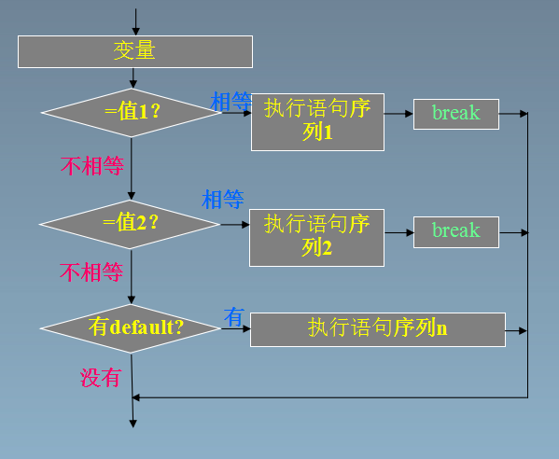
1.1.2 switch语句
switch (变量或表达式){
case 值1:
代码段;
break;
case 值2:
代码段;
break;
...
default:
代码段;
}
var i=1;
switch(i){
case 1:
case 2:
case 3:
console.log('1,2,3')
break;
case 4:
case 5:
console.log('4,5')
break;
default:
console.log('0');
}

Slide 8
1.2 循环控制语句
while语句
do......while语句
for循环
for......in语句

Slide 9
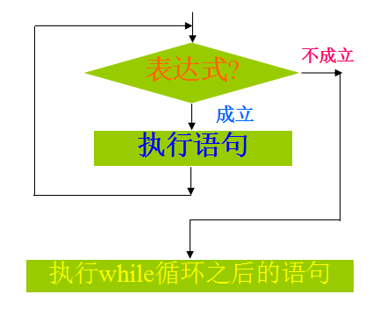
1.2.1 while语句
While 循环会在指定条件为真时循环执行代码块。
While循环，先进行条件判断，再执行循环体的代码
while (条件表达式)
{
循环体
}
var i = 0;
while (i < 10) {
i += 2;
}

Slide 10
1.2.2 do......while语句
do/while 循环是 while 循环的变体。该循环会执行一次代码块，在检查条件是否为真之前，然后如果条件为真的话，就会重复这个循环。
do while循环，先执行循环体代码，再进行条件判断。至少执行一次循环体的代码。
do {
代码段
} while (条件表达式)
执行语句
var i = 0;
do {
i += 2;
} while (i < 10);
成立
表达式?
不成立
执行while子句之后的语句

Slide 11
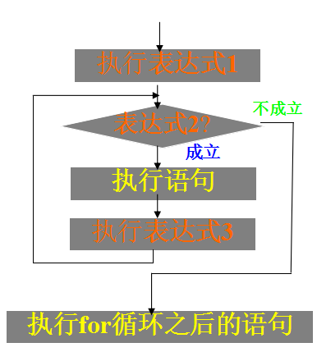
1.2.3 for循环
for (循环变量初始化表达式; 循环条件表达式; 更新循环变量表达式)
{
循环体
}
for(var i=1;i<=10;i++){
alert(i);
}
Notes:
var sum=0;
for(var i=1;i<=100;i++){
sum+=i;
}
alert(sum);
for(var i=1;i<=9;i++){
for(var j=1;j<=i;j++){
document.write(j+'x'+i+'='+i*j+'&nbsp;');
}
document.write('<br/>');
}
for循环中的"参数初始化表达式"、"条件表达式"和"更新循环变量表达式"都是选择项, 即可以缺省, 但";"不能缺省。省略了初始化, 表示不对循环控制变量赋初值。 省略了条件表达式, 则不做其它处理时便成为死循环。省略了增量, 则不对循环控制变量进行操作, 这时可在语句体中加入修改循环控制变量的语句。 for循环的三个表达式都是逗号表达式，也就是说每个表达式可以由几个表达式构成，中间用",”隔开

Slide 12
1.2.4 for......in语句
for...in 语句用来遍历对象的每一个属性。每次都将属性名作为字符串保存在变量里
for (变量 in 对象) {
代码段
}
var listItems=document.getElementsByTagName('li');
for(i in listItems){
alert(listItems[i].innerHTML);
}
在有些情况下，开发者根本没有办法预知对象的任何信息，更谈不上控制循环的次数。这个时候用for…in语句可以很好的解决这个问题。

Slide 13
1.3 跳转语句
continue语句
break语句

Slide 14
1.3.1 continu语句
continue语句只能应用在while、do......while、for和switch语句中
continue语句用于中止本次循环
var iNum = 0; //退出循环前执行循环的次数
for (var i=1; i<10; i++) {
if (i % 5 == 0) {
continue;
}
iNum++;
}
alert(iNum); //输出 "8"

Slide 15
1.3.2 break语句
break语句通常应用在while、do......while、for和switch语句中
break语句用于退出循环或者退出一个switch语句
var iNum = 0; //退出循环前执行循环的次数
for (var i=1; i<10; i++) {
if (i % 5 == 0) {
break;
}
iNum++;
}
alert(iNum); //输出 "4"

Slide 16
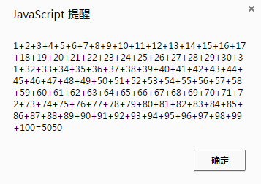
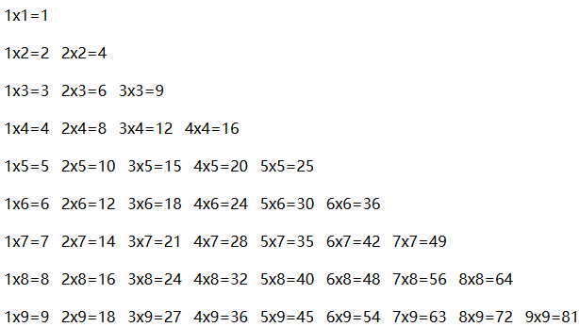

作业：
1.打印出1+2+...100的和，效果如下：
alert()
2.打印出九九乘法表，效果如下：
document.write()

Slide 17
2 函数概念
函数是一个可重用的代码块，用来完成某个特定功能。每当需要反复执行一段代码时，可以利用函数来避免重复书写相同代码。
函数包含着的代码只能在函数被调用时才会执行，就可以避免页面载入时执行该脚本

Slide 18
2.1 函数定义
function 函数名 ([参数1，参数2……]){
<语句块>
[return 返回值]
}
function关键字：用于定义一个函数
函数名：函数名通常是一个合法的标识符,是唯一的，区分大小写的(自己根据你的需求自己写)
参数【形参】：在函数里，可以有0个或者多个参数。如果有多个参数，参数与参数之间要用逗号隔开。无论函数是否有参数，小括号必需要有
函数体：用大括号括起来的代码块，即函数的主体
返回值：函数返回的值由关键字return完成，可选项

Slide 19
2.2 定义匿名函数
var 函数名 = function(参数1，参数2，…){函数体};
定义匿名函数函数的方法只能在JS1.2版本或以上版本中使用
Notes:
event.keyCode

Slide 20
2.4 调用函数
1.直接调用
2.事件处理中调用
myfun(); 函数名(实参)
<div onclick=“myfun()”></div>

Slide 21
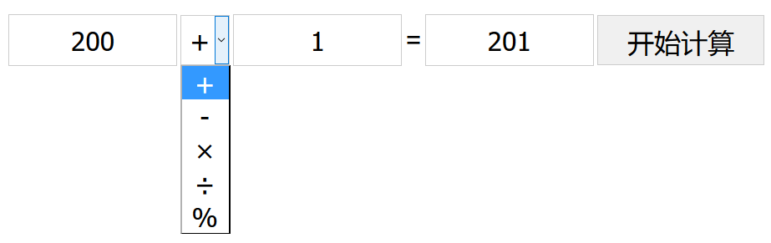
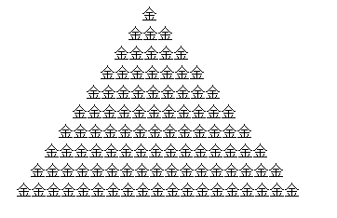
思考:
通过自定义函数实现简易计算器功能
如何打印任意层数的金字塔

Slide 22
2.5 变量作用域
全局变量：在函数外声明的的变量为全局，在当前整个JS文档中生效
局部变量：在函数内用var声明的变量为局部变量，只能在函数内部使用
在函数体内使用var关键字定义的变量为局部变量，如果要在函数体内定义全局变量，则不能使用var关键字，只需要直接给变量赋值即可
如果在函数体里定义了一个与全局变量名相同的局部变量，那么在该函数体里全局变量将不起作用，就相当于全局变量并不存在。

Slide 23
2.6 函数的参数
JavaScript中的函数不允许给参数赋初始值(版本问题)
传递的参数个数与函数定义的参数个数可以不匹配，当不匹配时：
如果传递的参数个数小于函数定义的参数个数，JavaScript会自动将多余的参数值设为undefined
如果传递的参数个数大于函数定义的参数个数，那么多余传递的参数将会被忽略

Slide 24
2.7 函数的参数个数不确定
1.判断传递的函数参数的个数可以使用arguments.length
2.获得实际传递参数的值
for(var i=0;i<arguments.length;i++){
console.log(arguments[i]);
}
function argumentsTest (a,b) {
console.log(typeof arguments);
console.log(arguments);
console.log(arguments.length);
}
argumentsTest(1,2,3,4);
Notes:
typeof arguments 参数的类型
arguments.length 判断实参里面的个数
arguments[1] 获得对应下标实参的值
arguments.callee获得当前整个函数的内容

